Slide 1
Svi Sveti i dušni dan

Slide 2
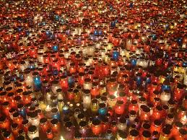
Svi sveti
Prvoga dana u studenome obilježavamo blagdan Svih svetih, a dan nakon toga još jedan važan dan – Dušni dan koji mnogi greškom nazivaju Dan mrtvih.
Ne znamo sve koji su umrli na glasu svetosti, Crkva je odredila ovaj dan kada se zajednički moli za sve svete i blažene, poznate i nepoznate.

Slide 3
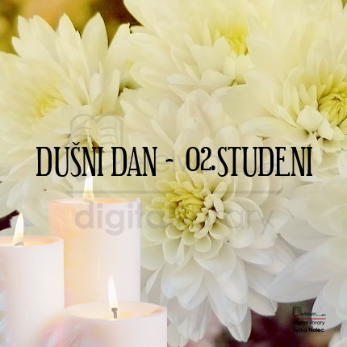
Dušni dan
Katolički je blagdan. Obilježava dan nakon Svih svetih , 2. studenoga. Obilježava se i u Engleskoj Crkvi, kao i u mnogim evangeličkim crkvama.
Uz ovaj blagdan, kao i za blagdan Svih svetih, običaj je obilazak groblja i paljenje svijeća za pokojne.

Slide 4
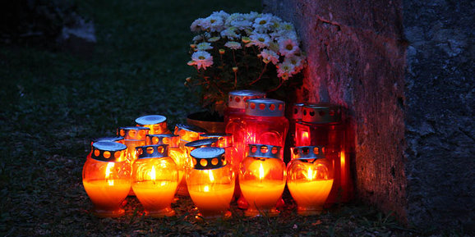
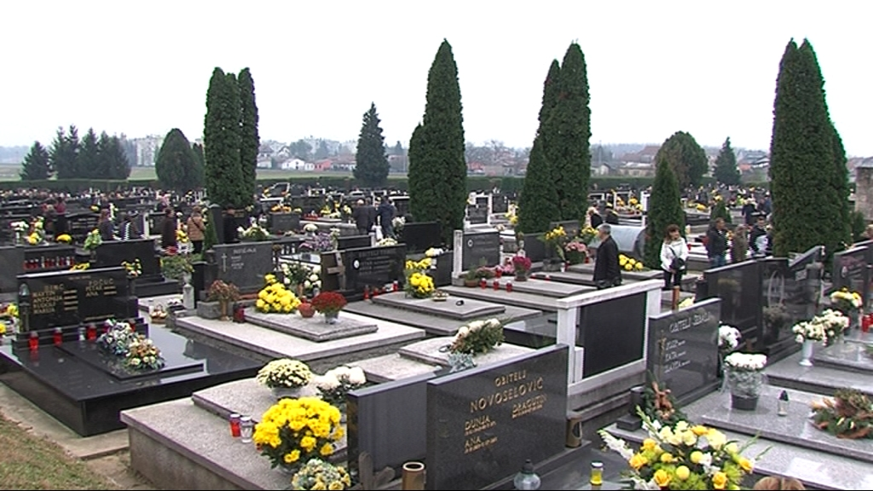
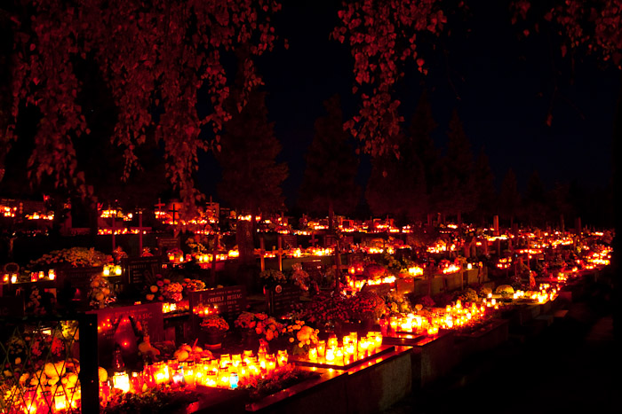

Slide 5
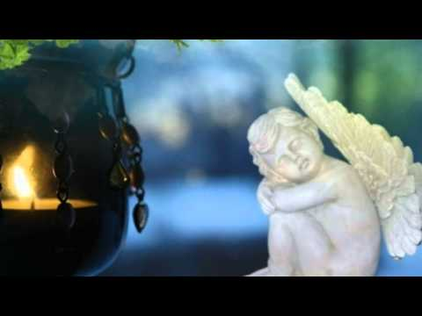
KRAJ
By: Josipa Zdunić , 1.E

